Slide 1
Hva er de viktigste folkehelseutfordringene nå og fremover?
Litteraturhuset 17. september
Camilla Stoltenberg
Direktør, Folkehelseinstituttet

Slide 2
Mål for folkehelsearbeidet
Norge skal være blant de tre landene i verden som har høyest levealder
Befolkningen skal oppleve flere leveår med god helse og trivsel
Vi skal skape et samfunn som fremmer helse i hele befolkningen og reduserer sosiale helseforskjeller

Slide 3
Tilbake på pallen…med alle andre
Ferskeste tall fra alle land er fra 2009
Da var Norge et stykke ned på listen og der er vi fremdeles
kvinner på 12. plass
3,4 år bak japanske kvinner
menn på 9. plass
1,1 år bak australske menn

Slide 4
Tapte leveår
1. Hjertesykdom
2. Slag
3. Lungekreft
4. Tykktarmskreft
5. KOLS
6. Selvmord
7. Lungebetennelse
8. Alzheimer
9. Overdose
10. Brystkreft
Global Burden of Disease Study 2010 (GBD 2010)

Slide 5
År levd med helsetap
1. Korsryggsmerter
2. Alvorlig depresjon
3. Angstlidelser
4. Nakkesmerter
5. Fallulykker
6. Diabetes
7. Andre muskel- skjelett lidelser
8. Alkoholbruk
9. KOLS
10. Alzheimer
Global Burden of Disease Study 2010 (GBD 2010)

Slide 6
Risikofaktorer for død
1. Kosthold
2. Røyking
3. Høyt blodtrykk
4. Høy BMI
5. Inaktivitet
6. Høyt blodsukker
7. Høy kolesterolverdi
8. Alkoholbruk
9. Yrkesrisiko
10. Stoffmisbruk
Global Burden of Disease Study 2010 (GBD 2010)

Slide 7
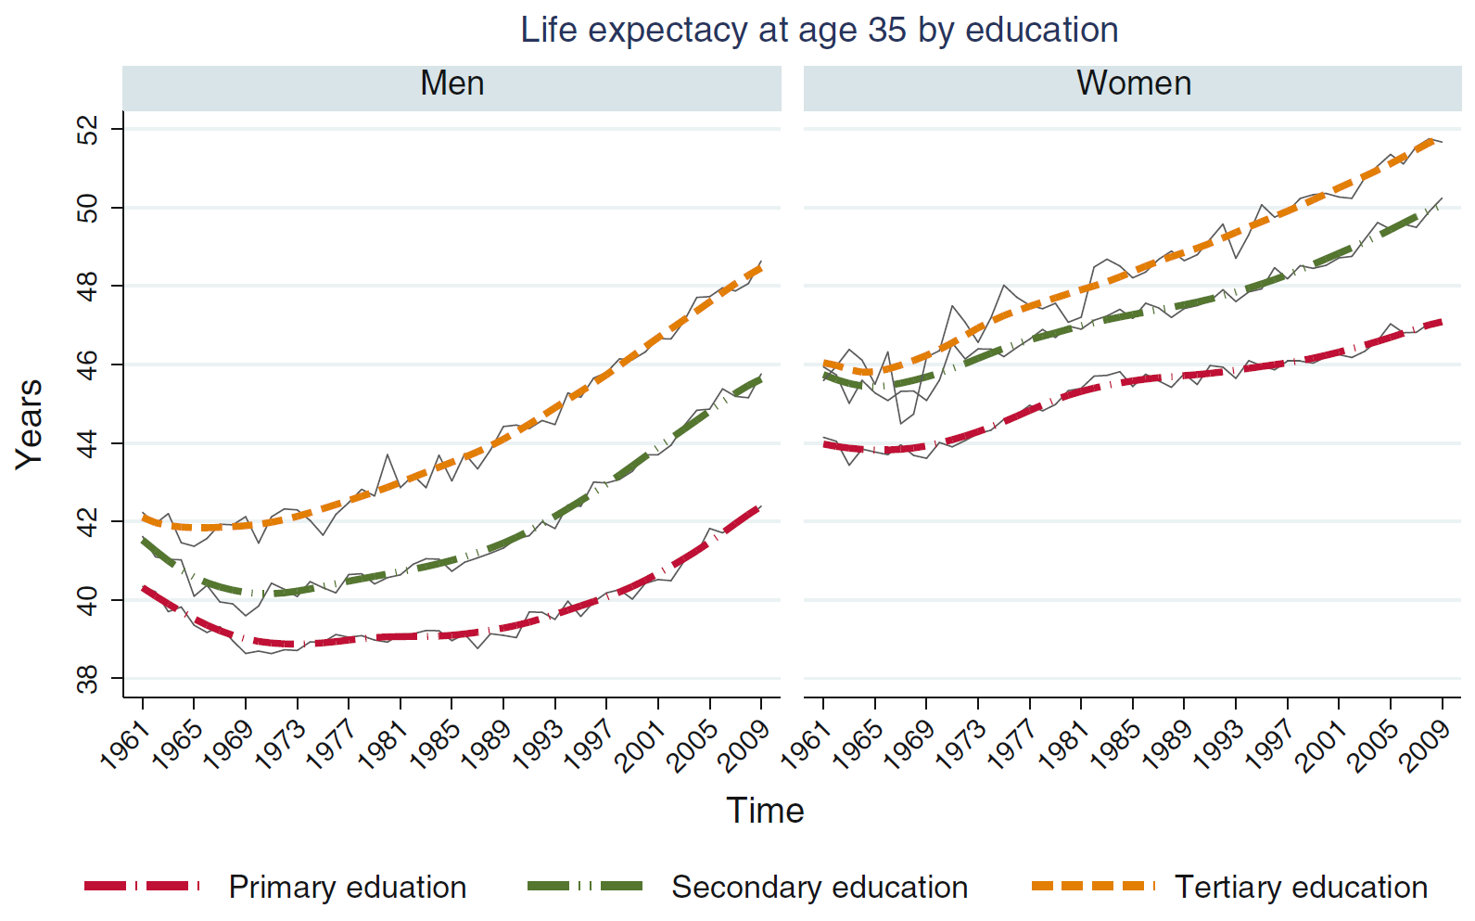
Bedre helse – større ulikhet
Forventet gjenværende levetid ved 35 års alder
Menn
Kvinner
År
Årstall
Grunnskole
Videregående
Høyere utdanning
Steingrímsdóttir et al. (2012) Eur J Epidemiol 27:163-71

Slide 8
Hva trenger vi kunnskap om?
Infeksjons
sykdommer
Ukjent årsak
«Livsstils-sykdom»

